Slide 1

ДОМАШНЕЕ ЗАДАНИЕ ПО КУРСУ «ПРОДВИЖЕНИЕ ИНСТАГРАМ ПОНОВОМУ» ОТ ЕЛЕНЫ НИКУЛЬШИНОЙ
УРОК 9.

Slide 2


Дизайнер интерьера
ПОЛИНА ЧАПЛАНОВА
https://www.instagram.com/polina_chaplanova_design/

Slide 3
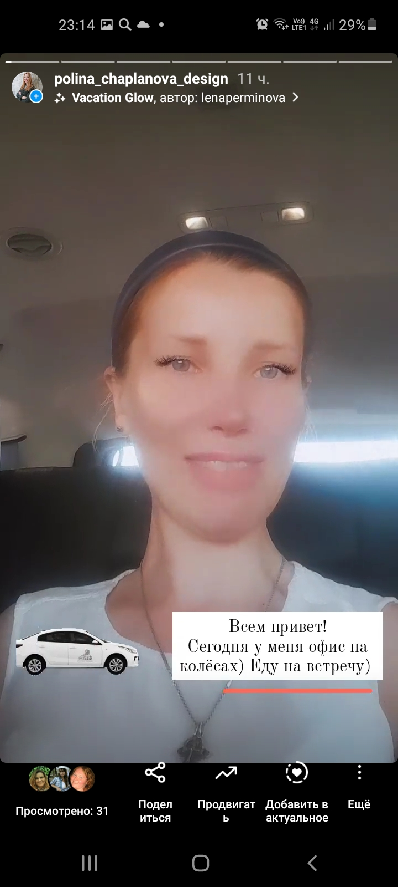
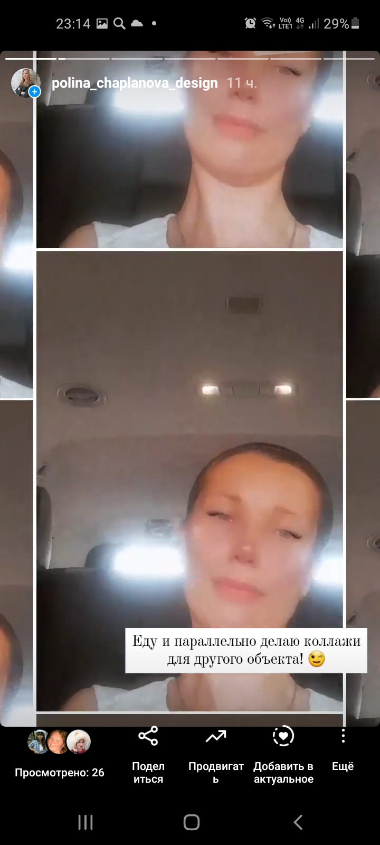
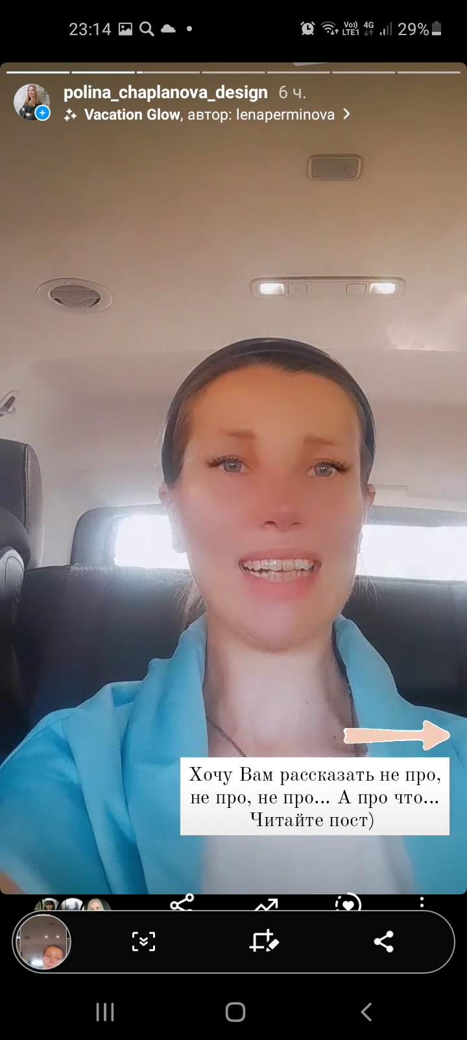
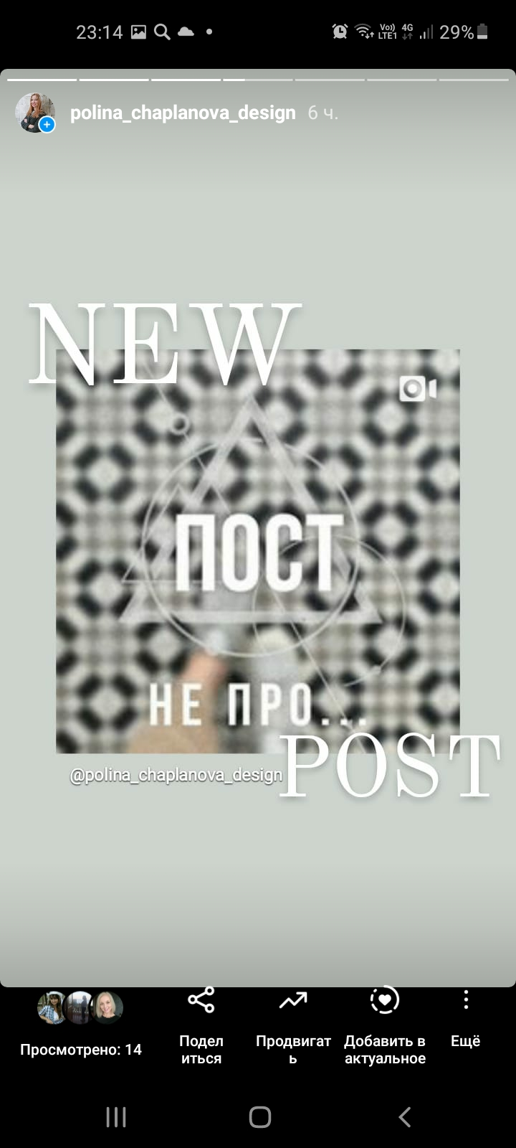



Сторис 23.06.21
polinachaplanova.com polinachaplanova@bk.ru +7(903)792-34-98 @polina_chaplanova_design

Slide 4
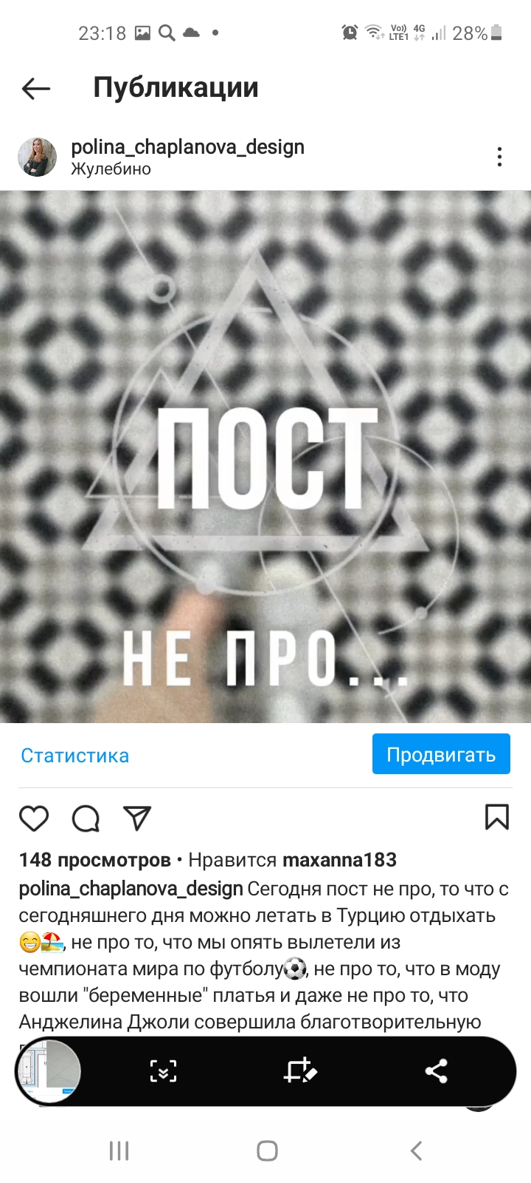
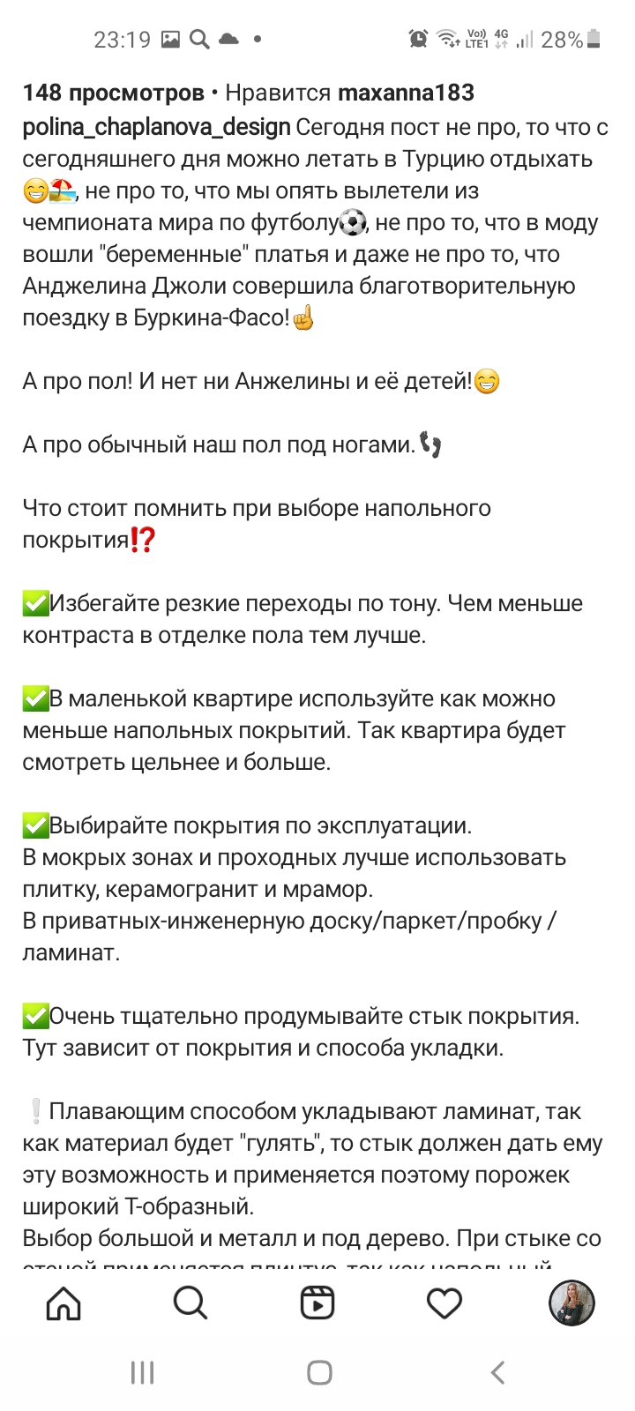
Пост «Не про, не про»
polinachaplanova.com polinachaplanova@bk.ru +7(903)792-34-98 @polina_chaplanova_design

Slide 5
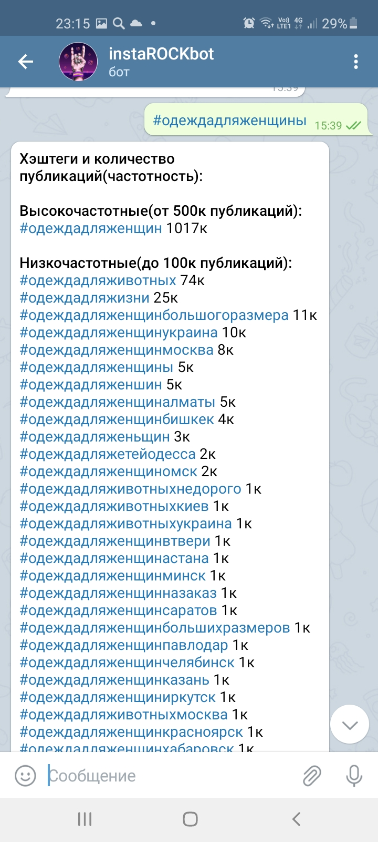
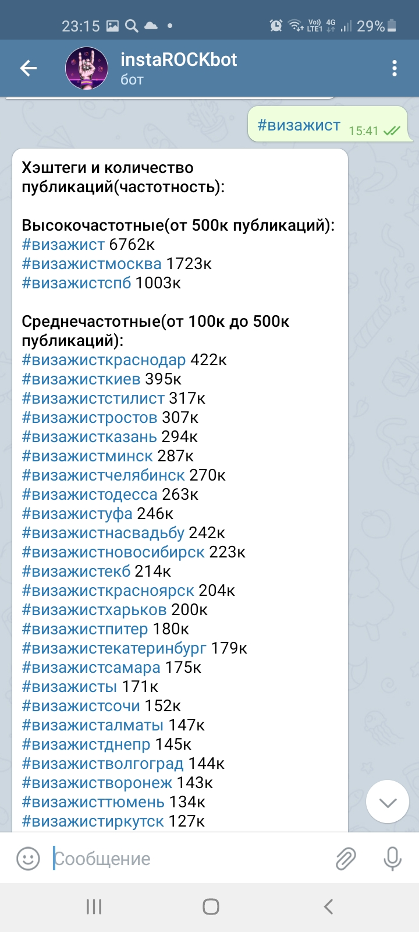
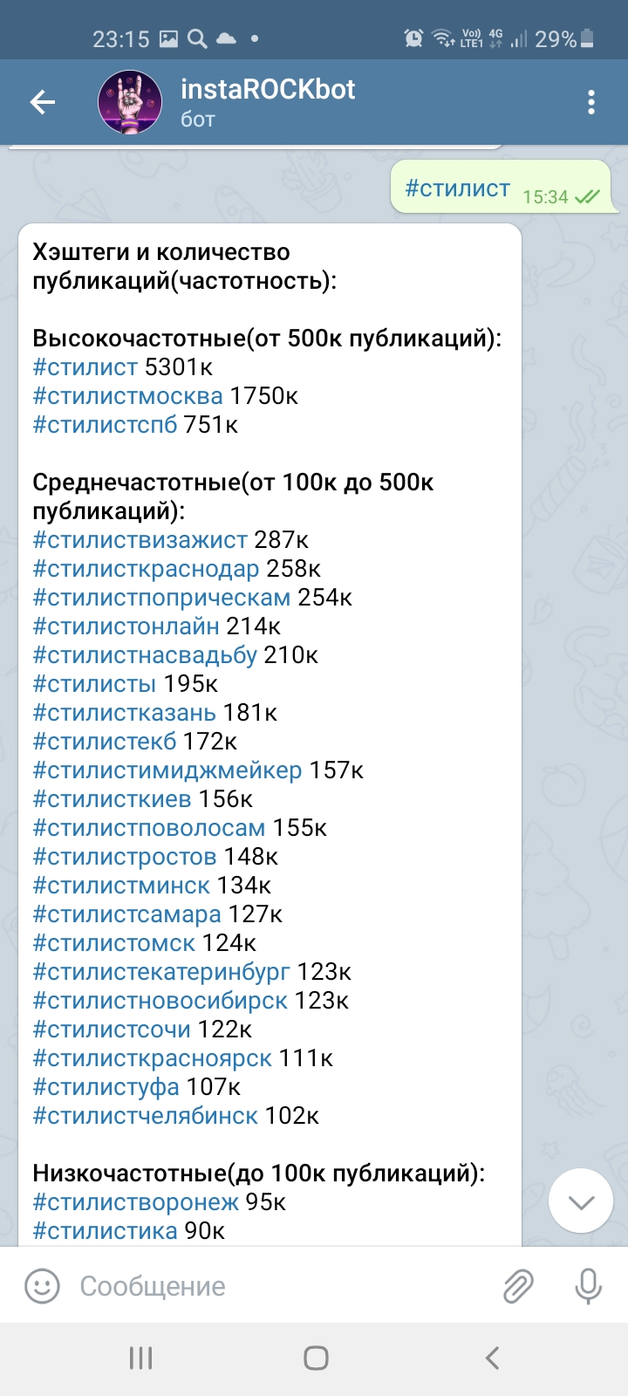
Хэштеги к посту
polinachaplanova.com polinachaplanova@bk.ru +7(903)792-34-98 @polina_chaplanova_design

Slide 6
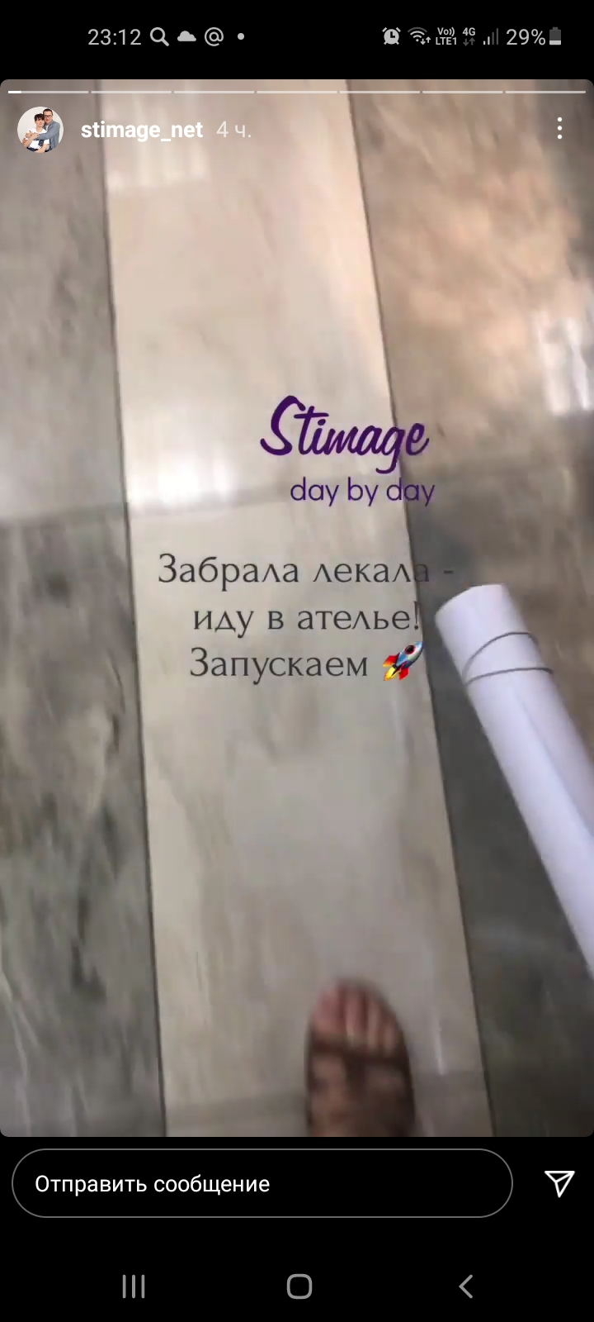
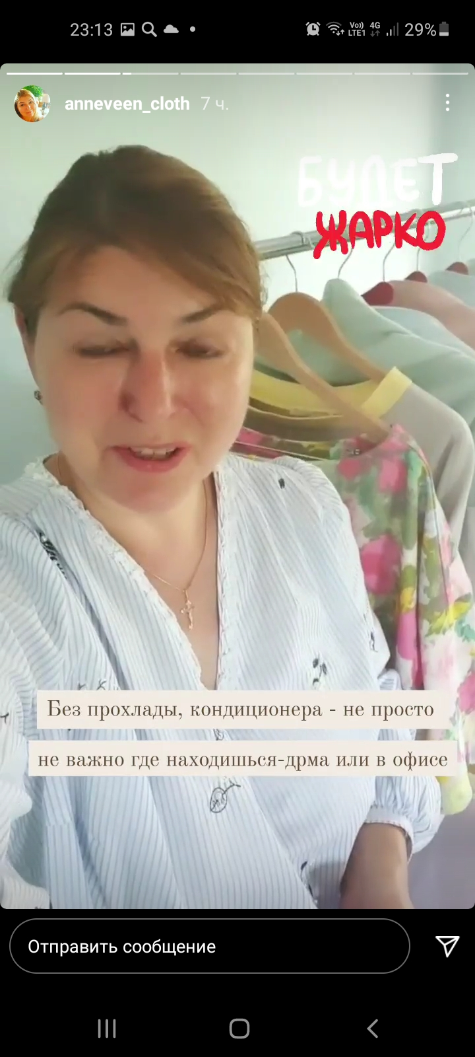
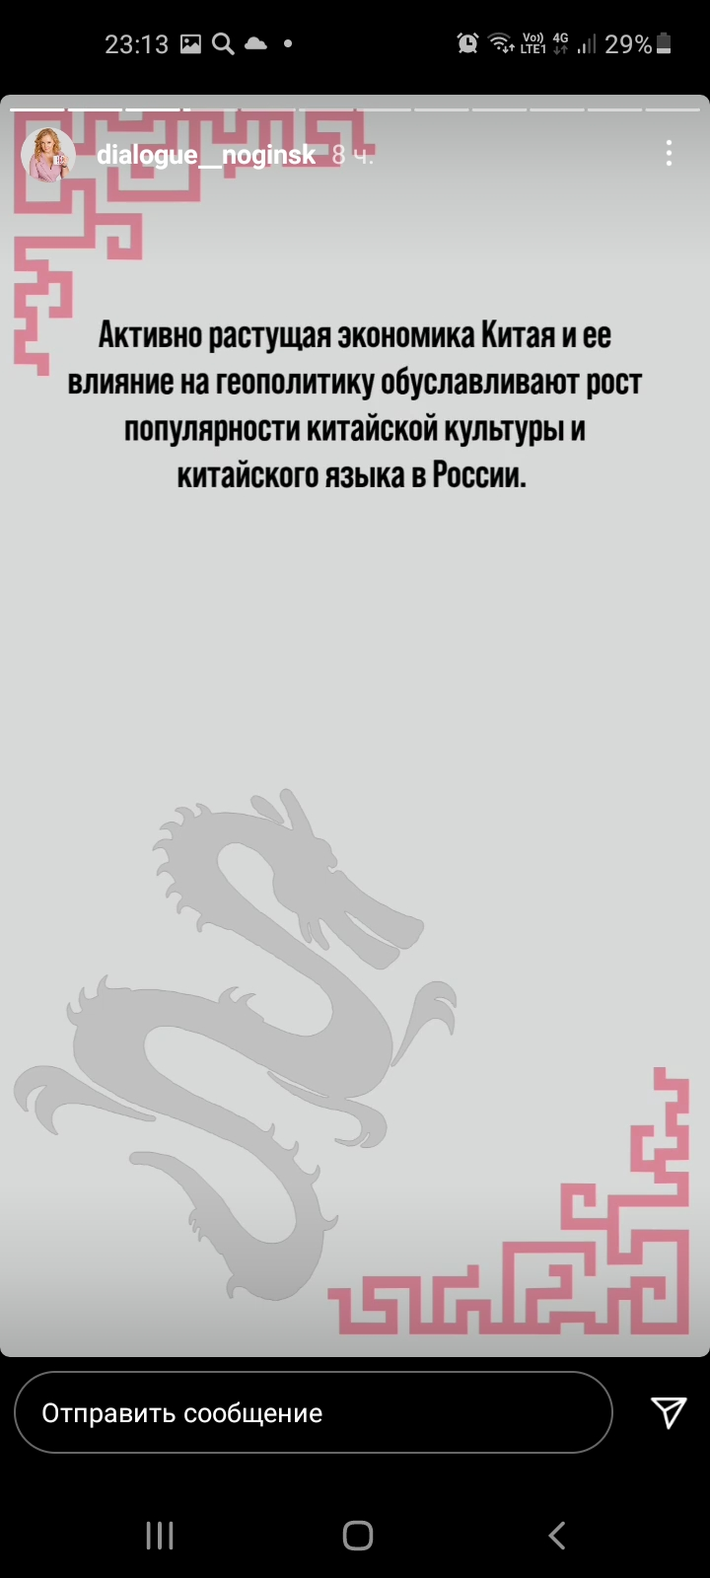
ТОП- 3 СТОРИС СТУДЕНТОВ
polinachaplanova.com polinachaplanova@bk.ru +7(903)792-34-98 @polina_chaplanova_design

Slide 7
Елена Александровна!
Спасибо большое, за знания!
На сегодняший день пока не сделано:
1. Рассказ с успехом Вам в директ
2. Контен-план
3. Пост газетный заголовок
4. Не заказана шапка профиля
5. Не переделаны вечные сторис
Все сделаю!
polinachaplanova.com polinachaplanova@bk.ru +7(903)792-34-98 @polina_chaplanova_design

